Slide 1

ГК «Синтека»
ОТКРОВЕННО
ОБ ИСТИННЫХ ПРОБЛЕМАХ СТРОИТЕЛЕЙ

Slide 2



ГЛАВНАЯ ПРОБЛЕМА
Не удалось заработать на реализации проекта
столько денег, сколько планировали

Slide 3

ПРИЧИНА №1
РЕШЕНИЕ:
На объекты регулярно закупается лишний материал, часто
не по спецификации.
В результате затраты на закупку материалов превышают бюджет.
Контроль номенклатуры
и количества в ЗАЯВКЕ

Slide 4

ПРИЧИНА №2
РЕШЕНИЕ:
Только к концу стройки
компания узнает,
что построила себе в убыток
Контроль номенклатуры, количества и цены
в СЧЁТЕ

Slide 5

ПРИЧИНА №3
РЕШЕНИЕ:
Снабжение плохо мониторит рынок, закупает у своих "проверенных" поставщиков. Теряют деньги на ровном месте,
а могли бы сэкономить
Непрерывный автоматический тендеринг заявок на "ЗАКУПАЙ"

Slide 6

ПРИЧИНА №4
РЕШЕНИЕ:
Весь процесс закупок плохо организован, очень медленно,
всё в ручном режиме
Полностью прозрачный процесс

Slide 7

ПРИЧИНА №5
РЕШЕНИЕ:
Затраты на инструменты
и прочее оборудование превысили все мыслимые ожидания
Контроль
за перемещением инструмента

Slide 8

ПРИЧИНА №6
РЕШЕНИЕ:
Часто случаются злоупотребления сотрудниками при формировании табеля рабочего времени
по итогам месяца
Автоматическое
формирование цифрового табеля с использованием технологии распознавания лиц

Slide 9







НАШИ ПРОДУКТЫ
Автоматизация процесса
закупок
Маркетплейс
для закупок и продаж стройматериалов
Контроль за перемещением инструмента.
Учет рабочего времени
Автоматизация всех
работ со счетами
и доставками
Созданы строителями для строителей!

Slide 10

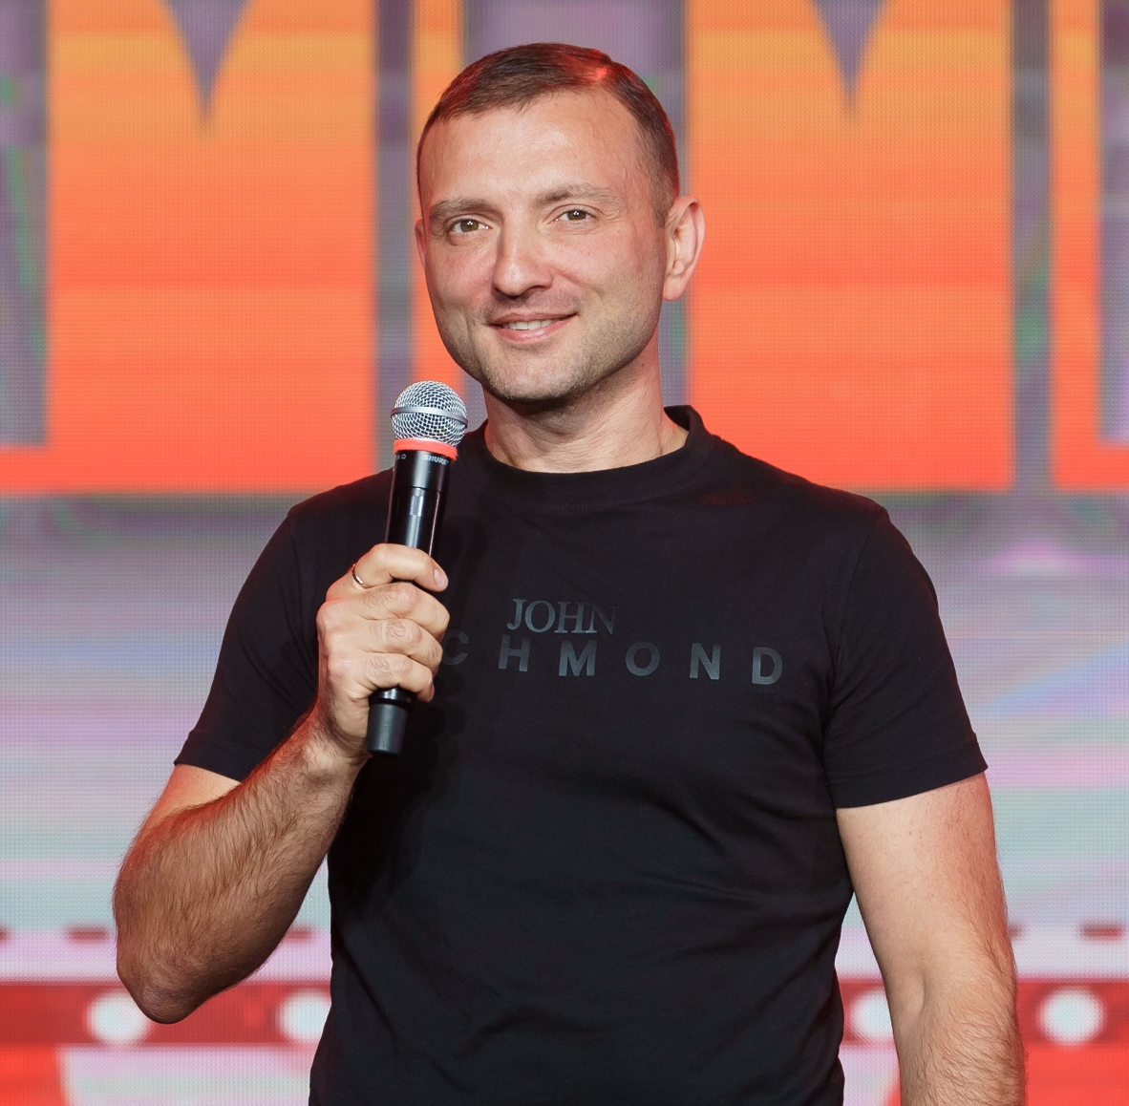
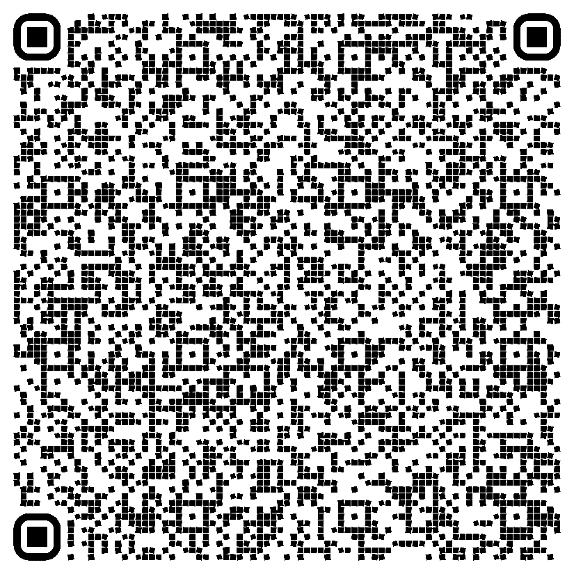


СИНТЕКА — чтобы строить и зарабатывать
Контакты:
Генеральный директор Анисимов Илья
info@cynteka.ru
+7-800-333-84-21

